Slide 1
微分方程模 型

Slide 2
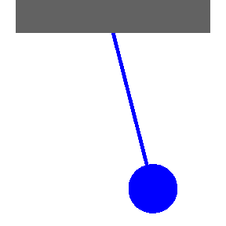
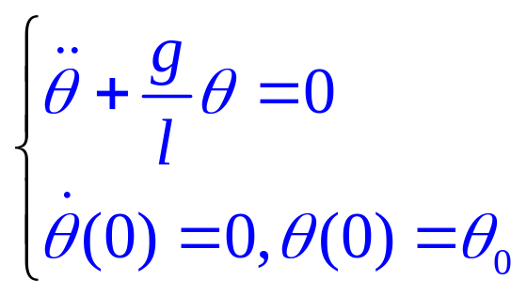

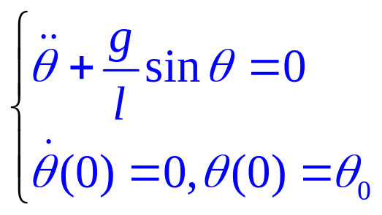
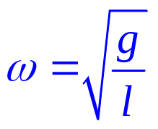
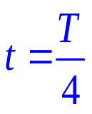
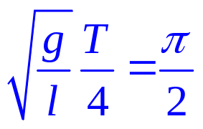


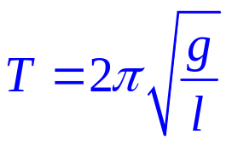
例1 （理想单摆运动）建立理想单摆运动满足的微分方程，并得出理想单摆运动的周期公式。
从图3-1中不难看出，小球所受的合力为mgsinθ，根据牛顿第二定律可得：
（3.1）的近似方程
（3.2）
从而得出两阶微分方程：
（3.2）的解为: θ(t)= θ₀cosωt
这是理想单摆应满足的运动方程
其中
（3.1）
当 时,θ(t)=0
故有
（3.1）是一个两阶非线性方程，不易求解。当θ很小时，sinθ≈θ，此时，可考察（3.1）的近似线性方程：
M
由此即可得出
P
Q
mg
图3-1

Slide 3

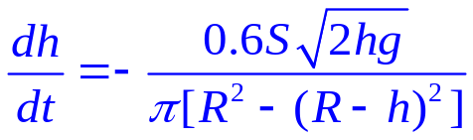

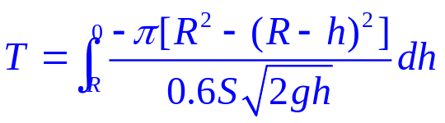

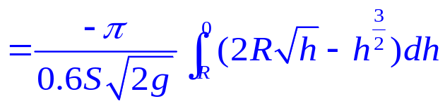

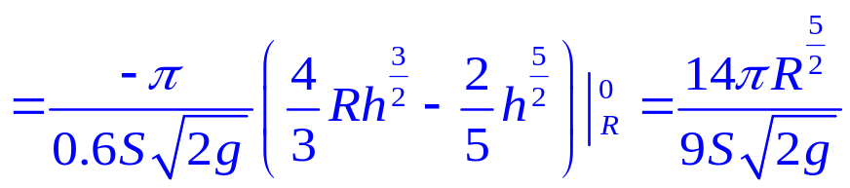

例2 一个半径为Rcm的半球形容器内开始时盛满了水，但由于其底部一个面积为Scm²的小孔在t=0时刻被打开，水被不断放出。问：容器中的水被放完总共需要多少时间？
解: 以容器的底部O点为 原点，取坐标系如图3.3所示。令h(t)为t时刻容器中水的高度，现建立h(t)满足的微分方程。
设水从小孔流出的速度为v(t)，由力学定律，在不计水的内部磨擦力和表面张力的假定下，有：
即：
这是可分离变量的一阶微分方程，得
y
因体积守衡，又可得：
R
易见：
r
h
O
x
故有：
S
图3-3

Slide 4





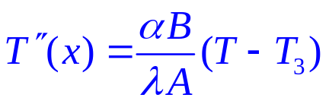
例3 一根长度为l的金属杆被水平地夹在两端垂直的支架上，一端的温度恒为T₁，另一端温度恒为T₂，（T₁、T₂为常数，T₁> T₂）。金属杆横截面积为A，截面的边界长度为B，它完全暴露在空气中，空气温度为T₃，（T₃< T₂，T₃为常数），导热系数为α，试求金属杆上的温度分布T(x)，（设金属杆的导热率为λ）
dt时间内通过距离O点x处截面的热量为：
热传导现象机理：当温差在一定范围内时，单位时间里由温度高的一侧向温度低的一侧通过单位面积的热量与两侧的温差成正比，比例系数与介质有关。
一般情况下，在同一截面上的各点处温度也不尽相同，如果这样来考虑问题，本题要建的数学模型当为一偏微分方程。
但由题意可以看出，因金属杆较细且金属杆导热系数又较大，为简便起见，不考虑这方面的差异，而建模求单变量函数T(x)。
dt时间内通过距离O点x+dx处截面的热量为：
由泰勒公式：
金属杆的微元[x,x+dx]在dt内获得热量为：
同时，微元向空气散发出的热量为：
T₂
系统处于热平衡状态，故有：
T₁
l
所以金属杆各处温度T(x)满足的微分方程:
o
x
这是一个两阶常系数线性方程，很容易求解
T₃
A
B

